Slide 1
PLANEJAMENTO DE MANUTENÇÃO

Slide 2
Sobre
O plano de manutenção nada mais é do que um registro completo de todos os dados relativos às atividades que se deseja monitorar.
Isso inclui anotar a descrição de todas as atividades, a frequência e período em que são realizadas, assim como os materiais necessários e os responsáveis pela execução de cada tarefa.
Por fim, esse conjunto de dados permite que os gestores de processos tenham uma visão muito mais ampla da cadeia logística, das oportunidades de melhoria e, em especial, de qual plano de manutenção se faz necessário aplicar de acordo com o cenário da operação.

Slide 3
Elaborando um plano de manutenção
É necessário ter atenção em alguns pontos fundamentais desde os primeiros passos, para garantir que os gestores do plano de manutenção e os executores de cada etapa do processo tenham clareza da importância de cada uma das atividades.
Além de que existe um plano para cada tipo principal de manutenção:
Preditiva
Preventiva
Corretiva

Slide 4
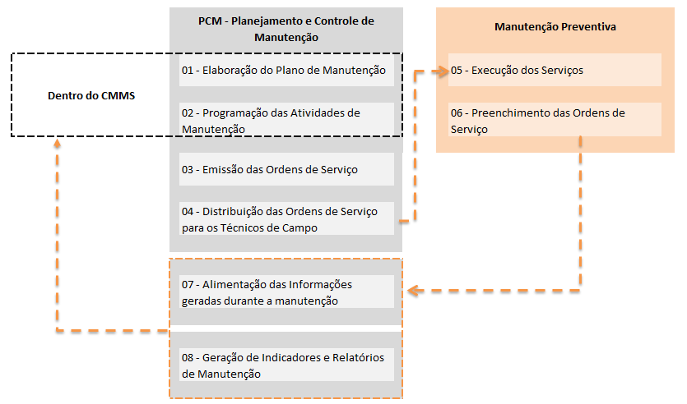

Slide 5
Índices iniciais
Para facilitar todos os processos que interagem na manutenção, é fundamental a coleta das seguintes informações:
Que serviços serão realizados;
Quando os serviços serão realizados; (na preventiva e preditiva)
Quem são os responsáveis pela execução dos serviços (Nome, Cargo ou Função);
Que recursos serão necessários para a execução dos serviços (Peças, Ferramentas, Materiais, Consumíveis, etc.);
Quanto tempo será gasto em cada serviço;
Qual será o custo de cada serviço, custo por unidade e o custo total;
Que materiais serão aplicados;
Que máquinas, dispositivos e ferramentas serão necessárias.

Slide 6
Passo 1: Levantamento de dados
O primeiro passo para criar um plano de manutenção preventiva em um processo logístico é fazer um levantamento de dados de todos os equipamentos envolvidos no plano de manutenção.
Nesse mapeamento, deve-se identificar uma série de informações relevantes para garantir que a logística do processo ocorra de forma a reduzir ao máximo os custos e os recursos de manutenção dos equipamentos necessários para se obter um planejamento de logística adequado.
Dentre os dados que devem constar no seu plano de manutenção preventiva estão todas as informações relativas às máquinas disponíveis na cadeia logística.
Exemplos dessas informações são o modelo, especificações técnicas e o local de cada equipamento, principalmente dos equipamentos essenciais para o seu processo e que não podem ficar parados.
Além disso, é necessário identificar o histórico de troca de peças e reparo de cada equipamento listado.
Essas informações permitirão gerar inteligência por meio de estatísticas para a gestão do seu plano de manutenção preventiva e facilitar a tomada de decisões.

Slide 7
Passo 2: Criar um checklist de manutenção
Ao criar um checklist de manutenção, é possível verificar o tipo de plano adequado de manutenção preventiva ou corretiva, a partir do estado de cada equipamento.
A partir do checklist de manutenção, é possível não só acompanhar o status de cada equipamento monitorado e sua utilização com excelência, como também garantir que o plano de manutenção e todas as ações necessárias estão sendo seguidas com excelência, a fim melhorar a otimização dos processos.

Slide 8
O que avaliar inicialmente
Preparar ou atualizar o registro dos equipamentos
Avaliar os equipamentos: estabelecer critérios de avaliação, priorizar os equipamentos e selecionar equipamentos e componentes para manutenção preventiva;
Definir níveis de quebras;
Compreender a situação: MTBF (período médio entre falhas), custo de manutenção, taxas de manutenção de quebras, etc;
Estabelecer objetivos da manutenção (indicadores, métodos de para medir resultados).

Slide 9
Exemplo de Checklist Preventivo – (A fazer)
Remoção do excesso de poeira.
Limpeza de coolers e verificação de sua eficiência de rotação.
Troca de pasta térmica.
Verificar a disposição dos cabos dentro do gabinete.
Desfragmentação de disco.
Verificação e remoção de vírus.
Verificação e remoção de spywares.
Atualização de drivers de dispositivos.
Limpeza de arquivos temporários.

Slide 10
Passo 3: Realize um cronograma
Uma das etapas mais importantes para a elaboração do plano de manutenção é a criação de um cronograma. Com a aprovação do planejamento e do orçamento em mãos, defina com que frequência serão feitas as revisões e manutenção dos equipamentos.
Faça o levantamento de quantas pessoas serão alocados para cada tarefa e a quantidade de pessoas disponíveis na operação.
Porém, deve-se tomar o cuidado para garantir a rotatividade dos técnicos responsáveis por cada ação corretiva ou preventiva, a fim de evitar imprevistos como nos casos em que um colaborador fique indisponível.
Outro ponto importante: priorize os equipamentos vitais da sua operação. Tendo isso em mente, é possível aumentar a frequência, o tempo dedicado e os colaboradores responsáveis pela revisão desses equipamentos com maior tempo de uso.
Esse cuidado torna o gerenciamento e a execução do seu plano muito mais eficiente.

Slide 11
Passo 4: Controle a execução das atividades
Após o levantamento dos checklists e do cronograma envolvido no plano de manutenção que se deseja elaborar, é chegada a hora de controlar a execução das atividades.
Esse passo é necessário para manejar os recursos, o tempo e os custos disponíveis para garantir o funcionamento e o alto desempenho dos equipamentos e da equipe de operação.
Ao obter controle das tarefas executadas é possível gerir o uso dos equipamentos e prolongar a sua vida útil, de forma a minimizar a necessidade de ações corretivas não planejadas, que por sua vez podem levar a perdas na produtividade e o desperdício.
Além disso, por meio desse controle também é possível avaliar o progresso das atividades e a oportunidade de melhorias na prática das atividades de manutenção avaliando essas ações por meio de indicadores-chave.

Slide 12
Passo 5: Estruture os KPI’s
Ao acompanhar os indicadores-chaves do seu processo com consistência, você garante a oportunidade de visualizar o desenvolvimento do seu plano e os resultados obtidos.
Mesmo que não exista uma fórmula ou lista mágica de todos os indicadores-chave aplicáveis para todos os projetos, existem KPI’s que podem ser avaliados durante a implementação do seu plano de manutenção, como:
Tempo médio de atendimento;
Rentabilidade por máquina;
Cumprimento do cronograma;
Produtividade média dos colaboradores;
Tempo de reparo;
Incidência de acidentes.

Slide 13
Metodologia Kanban

Slide 14
Sobre
O Kanban é uma forma de ajudar as equipes a encontrar um equilíbrio entre o trabalho que precisam fazer e a capacidade de cada membro da equipe. A estrutura Kanban baseia-se em uma filosofia de aprimoramento contínuo, segundo a qual os itens de trabalho são “puxados” de um backlog e colocados em um fluxo de trabalho estável.
A estrutura Kanban é aplicada por meio de quadros Kanban, uma forma de gestão visual de projetos que permite às equipes visualizar melhor a sua carga e fluxo de trabalho. Em um quadro Kanban, o trabalho é exibido como um quadro de projetos organizado por colunas. Tradicionalmente, cada coluna representa um estágio do trabalho. Um quadro Kanban mais básico pode conter colunas como A fazer, Em andamento e Concluído. As tarefas individuais, representadas como cartões visuais no quadro, percorrem as colunas até que sejam concluídas.

Slide 15
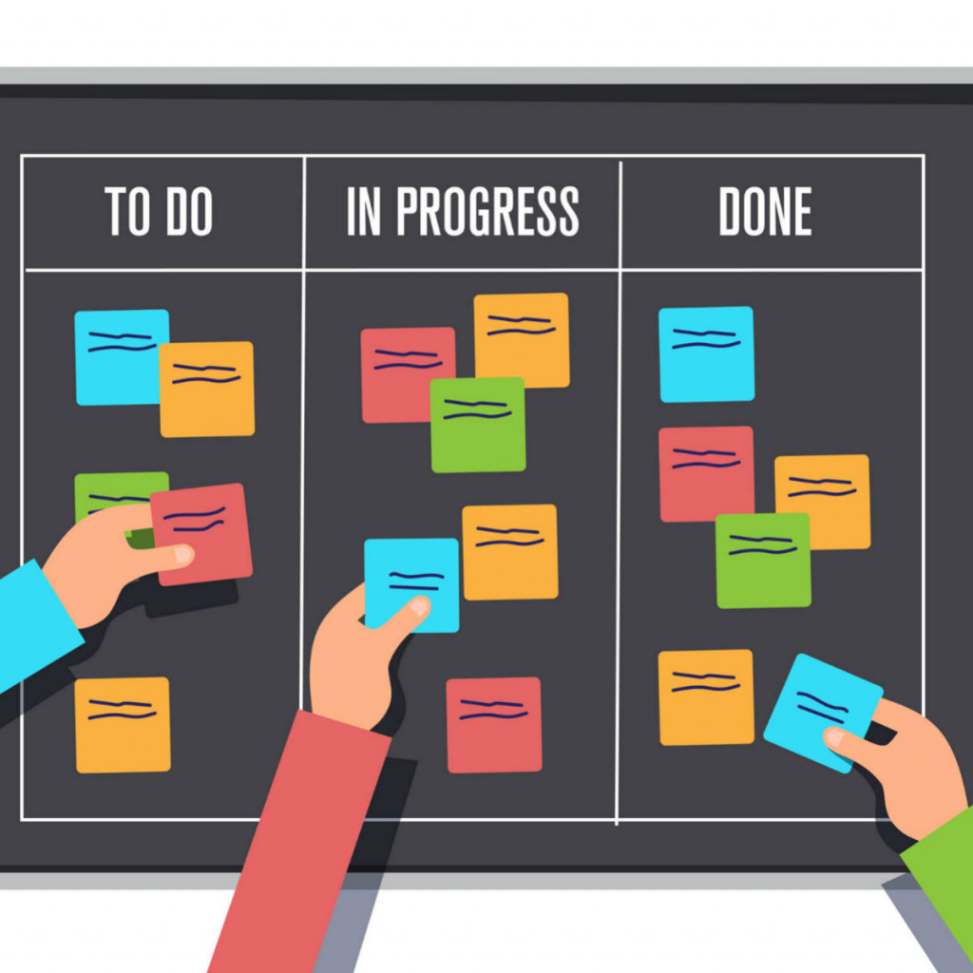

Slide 16
Documentos de apoio

Slide 17
Documentos de apoio
Os principais instrumentos para coletas de dados são os documentos.
Esses documentos precisam ser elaborados de acordo com a rotina do setor de manutenção, mas seguindo padrões pré-estabelecidos para tais fins.
Deve-se tomar cuidado para que não se crie uma quantidade exagerada de documentos e as pessoas passem a enxergar os documentos como fim e não como meio de atingir um determinado objetivo.
Os documentos devem ser criados e implantados pouco a pouco, de acordo com a adequação da equipe a essa nova metodologia de trabalho.
Esses documentos também devem passar por revisões periódicas, com a finalidade de coletar uma aumentar a quantidade e a qualidade dos dados colhidos.

Slide 18
Exemplos
Ordens de Serviço: Fornecem os principais dados para a boa gestão da manutenção, como: Tempo demandado a atividade, anomalias encontradas, ações tomadas, causas dos problemas, funcionários envolvidos e materiais utilizados;
Relatórios de Inspeção: Os Relatórios de Inspeção realizados pela manutenção são primordiais para se definir o real estado de conservação dos equipamentos e instalações. Pois até então, antes da implantação do PCM, não se tem qualquer histórico. Esses relatórios também são muito úteis para início das manutenções preventivas;
Fichas Técnicas: As Fichas Técnicas servem para sabermos o que temos em campo, em nível de peças e componentes. Com base nas informações levantadas, deve-se começar o trabalho de gestão de compras e estoque das peças de reposição para suprimento das manutenções preventivas e corretivas;
Fluxogramas: Devem ser claros quanto aos novos métodos de trabalho, processos e posição hierárquica de toda a equipe;
Requisições e Solicitações: Tudo que é pedido ao setor de manutenção, deve ser feito por meio de um documento, para que dessa forma seja possivel controlar a demanda gerada através dessas solicitações.

Slide 19
Ferramentas para ajudar no planejamento

Slide 20
Método 1: Porquês
Falhas inesperadas acontecem por diversas causas — raramente um mesmo motivo gera diferentes erros. No entanto, quando acontece uma falha sempre nos perguntamos: “Por que isso aconteceu?”
A metodologia dos Porquês consiste em uma série de perguntas que contribuem com um entendimento da causa raiz do problema. A resposta da primeira pergunta gera uma segunda pergunta, que terá uma resposta e gerará a terceira pergunta. Esse é o sistema principal da metodologia.

Slide 21
Método 2: Grafico de Causa e Efeito
Conhecido também como Diagrama de Ishikawa, pois foi cirado por Kaoru Ishikawa.
Diagrama não apenas para testes é muito utilizado para BrainStorms
Tem a função de representar a relação do efeito em todas as possíveis causas que podem estar contribuindo para tal efeito.
Por causa do formato que é apresentado, também é conhecido como Espinha de Peixe.

Slide 22
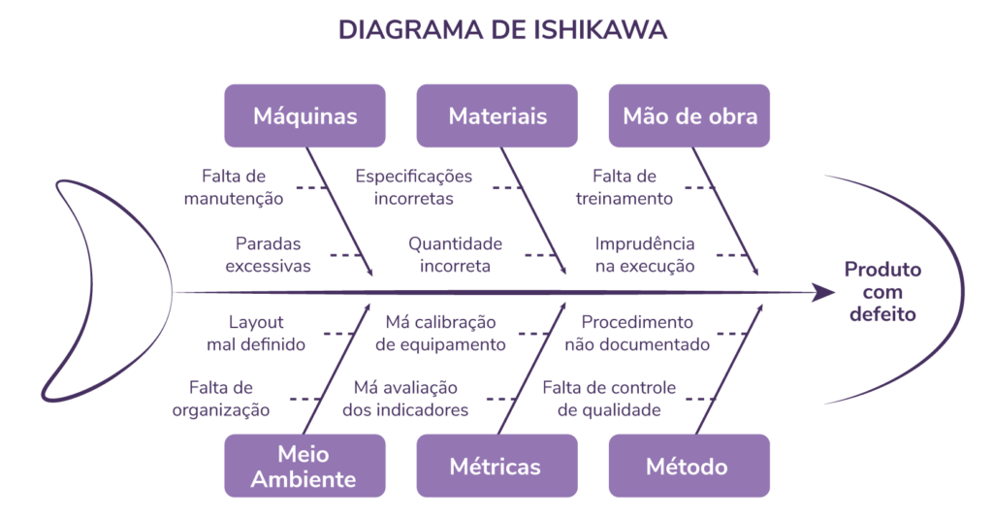

Slide 23
Método 3: Árvore Lógica das falhas
A Árvore Lógica nada mais é do que uma maneira organizada de correlacionar falhas e causas. Essa metodologia permite descobrir as raízes físicas, humanas e latentes de uma falha.
Para usar a ferramenta, devemos começar com uma declaração de problema descrevendo o incidente — as falhas funcionais. Após a caracterização e detalhamento das falhas funcionais, deve-se desenhar uma árvore lógica de acordo com os acontecimentos correlatos às falhas.

Slide 24
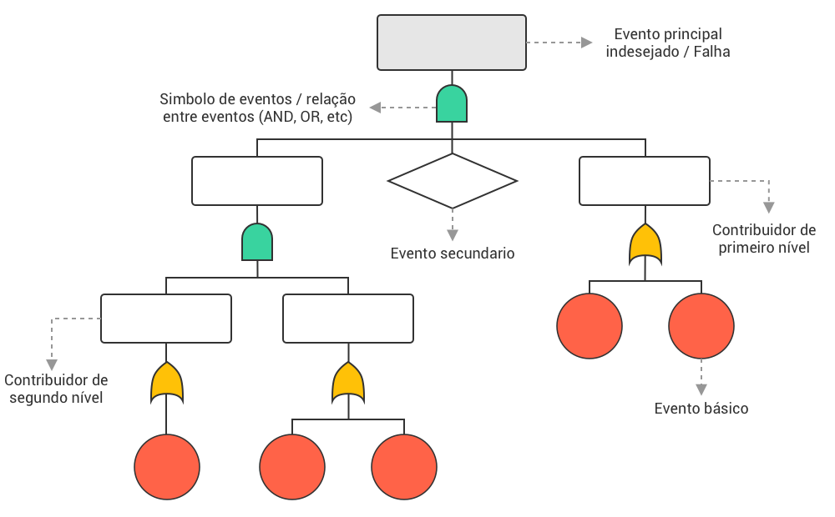

Slide 25
Método 4: Diagrama de Pareto
O diagrama de Pareto é uma representação gráfica dos problemas do processo na ordem de classificação do mais ao menos frequente. Ilustra a frequência dos tipos de falha ou defeito. Usando essa análise, é possível decidir qual evento necessita prioridade para ser solucionado.

Slide 26
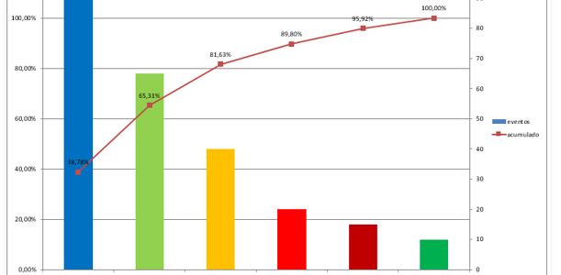

Slide 27
Método 5: Diagnóstico IA
Uma das formas mais modernas de analisar falhas em equipamentos é através do monitoramentos constante de equipamentos e processamento de dados. Com um modelo baseado na internet das coisas e inteligência artificial, torna-se possível monitorar aspectos básicos e complexos dos ativos em plataformas, podendo ter um controle e diagnóstico muito mais preciso de causas e efeitos das falhas.
Além de criar um histórico consistente de informações sobre manutenções e condição dos equipamentos, a boa análise de dados detecta falhas quando estão no estágio inicial, permitindo que equipes de manutenção ajam antes que a quebra ocorra.

Slide 28
